Slide 1




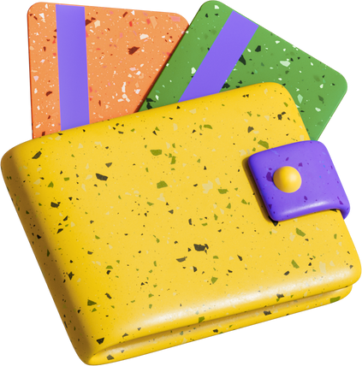








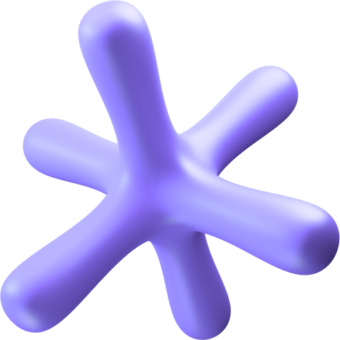
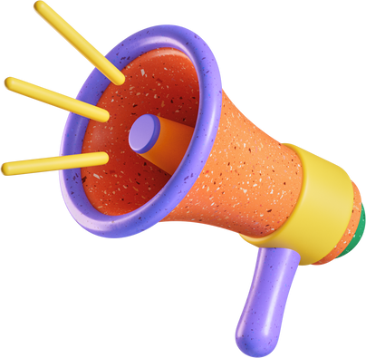

+81 horas
CRUD APP
Un proyecto de:
ROBERTO JOAO TIRON

Slide 2

INDICE
1 | MANUALES
2 | INTRODUCCION
3 | OBJETIVOS
4 | ESTRUCTURA
5 | MVVM ?
6 | PROCESO DESARROLLO
7 | DESAFIOS
8 | CONCLUSION

Slide 3




MANUALES

Slide 4

MANUALES
Puedes acceder a los manuales de la aplicacion a traves de los siguientes enlaces:
ENLACE A MANUAL DE INSTALACION: AQUI
ENLACE A MANUAL DE USUARIO: AQUI

Slide 5



INTRODUCCION
CRUD-APP es mucho más que una simple aplicación de gestión móvil; es tu aliado perfecto para administrar tu almacén de una manera atractiva y altamente intuitiva. Con la capacidad de realizar operaciones CRUD (Crear, Leer, Actualizar, Eliminar) en marcas, procesadores, almacenamientos y móviles, CRUD-APP consolida toda la gestión en una única y potente aplicación.

Slide 6

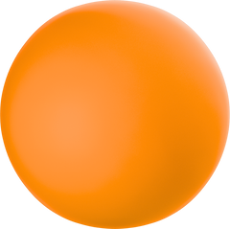



INTRODUCCION-CARACTERISTICAS
1
Interfaz Atractiva e Intuitiva
2
Gestión Integral
3
Generación de Informes
4
Tecnologías de Vanguardia
CRUD-APP presenta una interfaz visualmente atractiva con una paleta de colores uniforme. La prioridad es la experiencia del usuario, garantizando una navegación sencilla y una presentación cautivadora.
Ofrece operaciones CRUD para todas las áreas esenciales del almacén, desde marcas y procesadores hasta almacenamientos y móviles. La centralización de información simplifica el trabajo y ahorra tiempo.
CRUD-APP facilita la generación de informes detallados para obtener una visión global del almacén. Esto permite tomar decisiones informadas y estratégicas basadas en datos concretos.
Desarrollada con tecnologías líderes, la aplicación utiliza C# con el framework WPF basado en .NET 8.0, garantizando rendimiento excepcional y una interfaz moderna.
5
Persistencia de Datos
6
Potentes Reportes
7
Patrón de Diseño MVVM
8
Alta Resistencia a Fallos
Utiliza MySQL 8 para asegurar una sólida persistencia de datos, proporcionando seguridad y accesibilidad constante para establecer una base robusta en la gestión del almacén.
La aplicación emplea Microsoft Reporting Services para ofrecer informes detallados y visualmente atractivos que ofrecen información clave para la toma de decisiones.
Con un sólido patrón de diseño MVVM, CRUD-APP proporciona una estructura que permite una rápida escalabilidad según las necesidades específicas del usuario.
Cuenta con una estructura robusta que garantiza una alta resistencia a fallos. Se implementan patrones como Observer y Singleton para mejorar aún más la estabilidad

Slide 7


OBJETIVOS
Creación de una Aplicación Completa y Estable
El desarrollo de CRUD-APP se centró en dos objetivos fundamentales: crear una aplicación bonita para la gestión de almacenes y garantizar una estabilidad sólida.
Se priorizó la estabilidad de la aplicación para asegurar un funcionamiento sin problemas y proporcionar una experiencia de usuario consistente. La fiabilidad fue considerada como un pilar fundamental en el diseño y desarrollo de CRUD-APP.
Diseño Espectacular y Atractivo
Desde el inicio, se destacó la importancia del diseño estético y visualmente agradable. El objetivo era no solo que la interfaz fuera funcional, sino también que proporcionara una experiencia visual atractiva para el usuario. Se buscó una gama de colores uniforme y continua para mejorar la coherencia en todo el diseño de la aplicación.

Slide 8

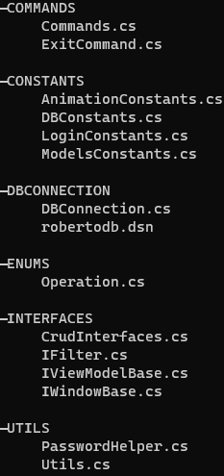
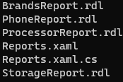
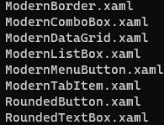
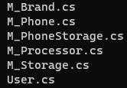
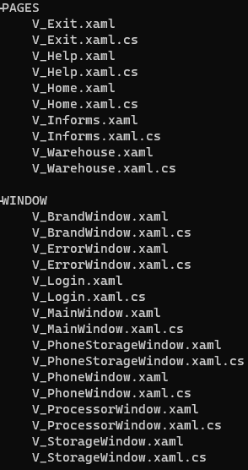
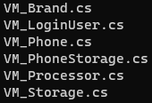

ESTRUCTURA
70 archivos y 14 carpetas*
CARPETA
CARPETA
CARPETA
CARPETA
CARPETA
CARPETA
CORE
REPORTS
THEME
MODEL
VIEW
VIEWMODEL

Slide 9
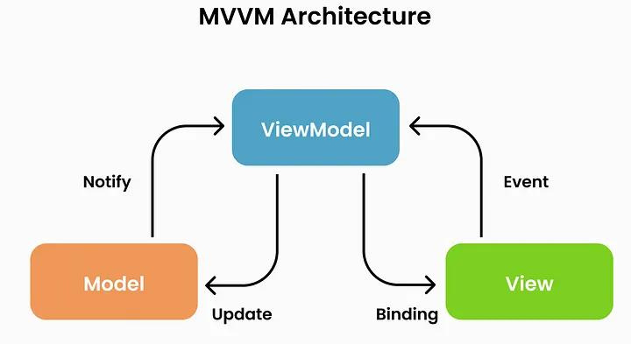
MVVM ?

Slide 10
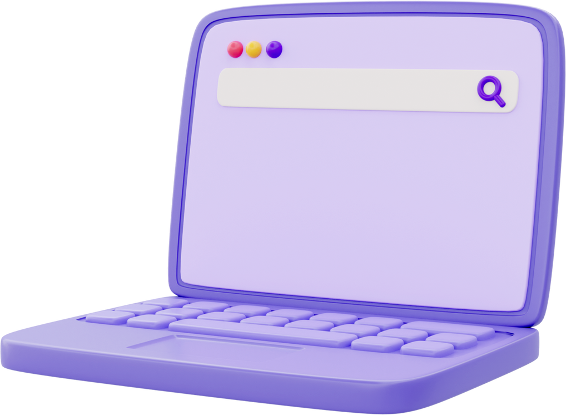

PROCESO DE DESARROLLO
El proceso de desarrollo de CRUD-APP se llevó a cabo en varias etapas clave, cada una de las cuales desempeñó un papel crucial en la creación de una aplicación robusta y eficiente.
1
PLANIFICACION
Antes de codificar, se planificaron objetivos, características, arquitectura y tareas.
2
DISEÑO
Se adoptó MVVM para una interfaz atractiva y fácil de usar.
3
IMPLEMENTACION
Se escribió código en C# con WPF (.NET 8.0) siguiendo buenas prácticas.
4
PRUEBAS
Se realizaron pruebas unitarias, de integración y de sistema, con corrección de errores integral.

Slide 11

INTEGRACION
DISEÑO
Se superaron desafíos en la comunicación entre C#, WPF, MySQL 8 y Microsoft Reporting Services mediante soluciones para asegurar una integración fluida.
Refinamiento y optimización de la interfaz de usuario se lograron a través de iteraciones y pruebas, enfrentando desafíos de diseño y experiencia del usuario.
CRUD-APP
DESAFIOS
APRENDIZAJE
OPTIMIZACION
La adopción de nuevas tecnologías y patrones de diseño implicó una curva de aprendizaje constante, abordada con investigación activa y consulta de recursos externos.
La estrategia de carga de datos en RAM mejoró la velocidad de respuesta, reduciendo la carga en la base de datos.

Slide 12

CONCLUSIONES
La investigación de nuevas tecnologías y la aplicación de patrones de diseño no solo fueron desafiantes, sino también una inversión constante en el crecimiento de habilidades y conocimientos
El proceso no fue solo técnico, sino un viaje de autodescubrimiento y crecimiento profesional, enfrentando desafíos que añadieron valiosa experiencia.
La implementación de patrones como MVVM, Observer y Singleton fue esencial para la estabilidad y mantenimiento de CRUD-APP, resaltando la importancia de una estructura sólida y diseño cuidadoso.
CRUD-APP, como resultado, cumple con los objetivos establecidos y visualmente impresionante para la gestión de almacenes.

Slide 13
Preguntas
y respuestas

